Slide 1
우가네 돌솥밥 POS기
2조 제안서 발표
담당 교수 : 권기태 교수님
하문식, 김대원, 김민수, 김용태

Slide 2
목차
1
업체 개요
2
프로젝트 목표 및 내용
3
프로젝트 수행조건
4
기대효과
5
질의응답

Slide 3
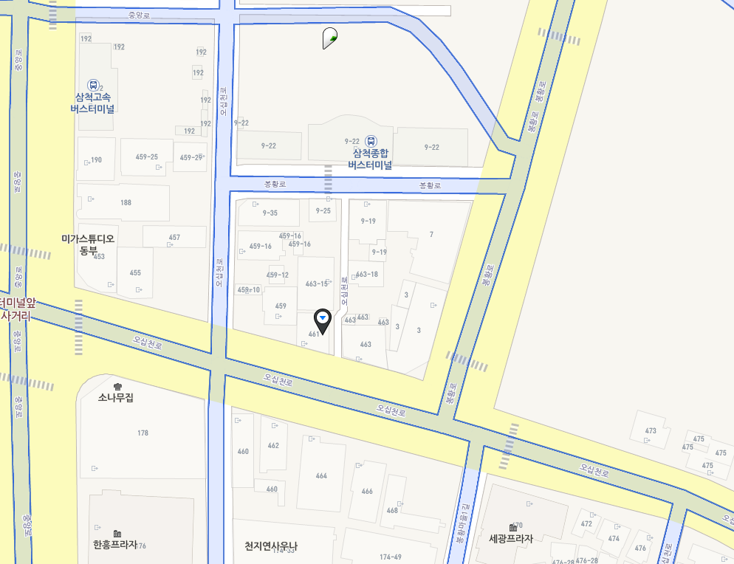
업체 개요
업종 : 일반음식점
업체명 : 우가네돌솥밥
직원 : 1 인
주소 : 강원 삼척시 오십천로 461
위치 : 삼척버스터미널 뒤편
캐논남
파워포인트
템플릿

Slide 4
프로젝트 목표 및 내용
그래픽을 이용한 사용하기
편리한 프로그램
GITHUB
형상 관리
그래픽을 활용한 가시성 높은
식당 내 테이블 구조도로 구현
식당 메뉴 및 테이블 등
편집 및 관리를 위한 기타 메뉴 구현
주문내역 데이터를 저장하기 위한
기록 DB 구현
예약 및 알림 기능
테이블 별 단축키
캐논남
파워포인트
템플릿
DB 설계
SCRUM

Slide 5
프로젝트 수행조건
형상관리 및 문서화가
잘된 프로그램
GITHUB
형상 관리
프로그램 내부 DB 설계
Github를 이용한 형상관리
JAVA를 이용한 GUI 구성
SCRUM
캐논남
파워포인트
템플릿
DB 설계
SCRUM

Slide 6
기대 효과
편리하고 정확한 계산이 가능
데이터 수집 및 관리에 용이
기기조작에 익숙지 않은 중장년층의 사용에 용이
캐논남
파워포인트
템플릿

Slide 7
질의응답
궁금하신 사항
질문해주시기 바랍니다.

